Slide 1
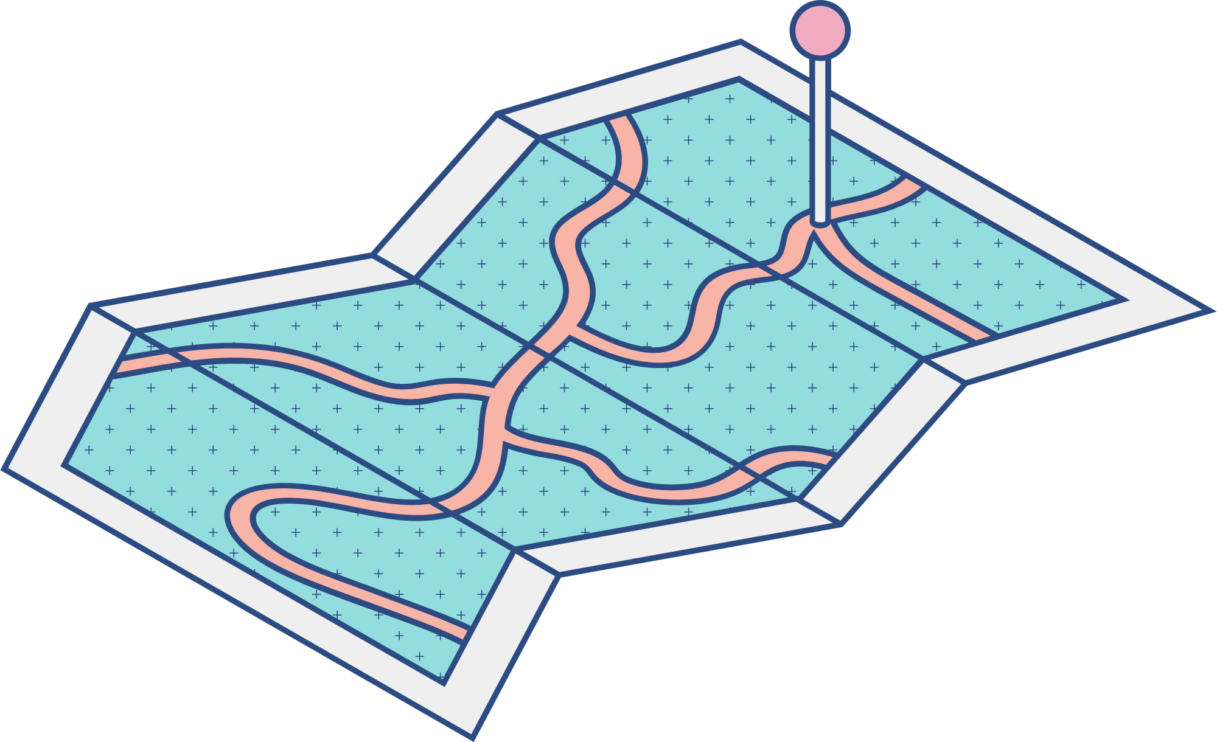





تصميم رقمي -ثالث ثانوي-مسار عام
مدخل المجال الإختياري 3
معلمة الحـــاسب أ/ليلى نمازي

Slide 2


أهداف الدرس
أن تتعرف الطالبة على المهام والأدوار في المجال الإختياري
أن تعدد الطالبه مكان تطبيق مواد المجال الاختياري

Slide 3




تمثل المدرسة الدور الرئيسي للمتعلم ودعمه ورعاية تعلمه لتحقيق الأهداف التربوية المأمولة:
ترتكز جهود المدرســة على توفير كافــة الفرص الللازمة
لتحقيق أهداف الطالب.

Slide 4






المهام والأدوار في المجال الإختياري
دور المتعلم
دور الادارة
المدرسية
دور الموجة الاكاديمي
أدوار فريق المسارات
دور رائد النشاط
دور المعلم

Slide 5
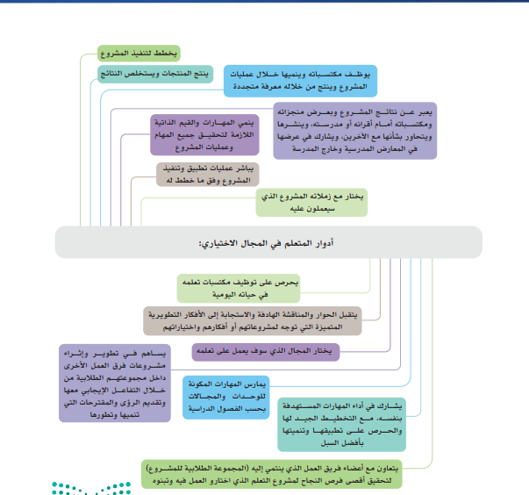
دور المتعلم:
يعتمــد المجال الإختياري على جهد المتعلم باعتباره محور العملية التعليميــة
مهام المتعلم(الطالب)

Slide 6
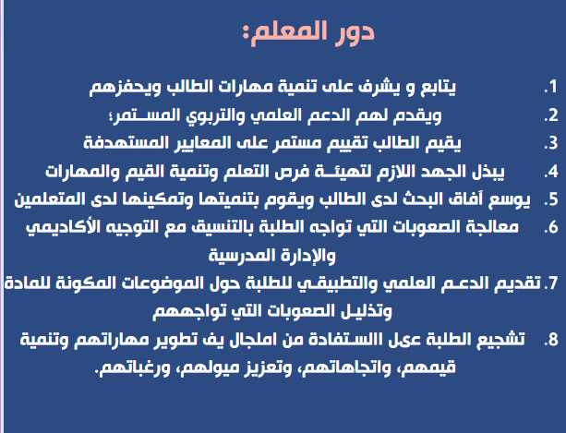

Slide 7
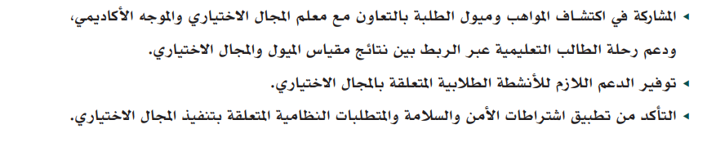
دور رائد النشاط:

Slide 8
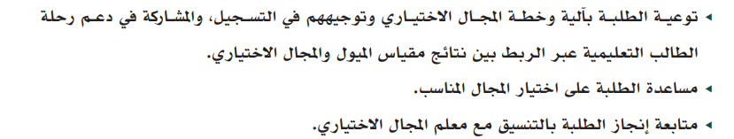
دور الموجة الاكاديمي:

Slide 9
دور الإدارة المدرسية:
  توزيع مهـام تدريس المجال على المعلمين
  قيـادة »فريـق المسارات« في المدرسة
  تقديم الدعـم التربوي اللازم للمعلم بما يرفـع كفاءة تحقيق أهدافـه، وتهيئتهم لتنفيذه
  متابعـة كفـاءة تقويـم تعلـم الطلبـة للمادة
  توفير الاحتياجات والمتطلبات التطبيقية والقاعات والتجهيـزات اللازمة لتنفيـذالمجال الاختياري من الميزانية التشـغيلية للمدرسـة أو بالتنسـيق مع الجهـات ذات العلاقة؛ والتأكد من عـدم تكليف الطالب بأي إلتزمات مالية

Slide 10
مكان تطبيق مواد المجال الاختياري
خارج المدرسة
داخل المدرسة

Slide 11
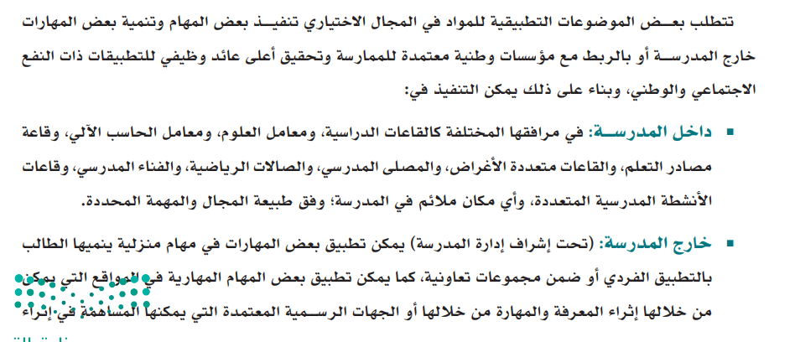

Slide 12



Slide 13



تقييم
✔️أو❌
يعتمــد المجال الإختياري على جهد المعلم باعتباره محور العملية التعليميــة

Slide 14

تقييم
✔️أو❌
❌
يعتمــد المجال الإختياري على جهد المعلم باعتباره محور العملية التعليميــة

Slide 15
تقييم
✔️أو❌
المسؤول عن اي تكاليف مالية المخصصة في مشروع التخرج هو الطالب؟

Slide 16

تقييم
✔️أو❌
المسؤول عن اي تكاليف مالية المخصصة في مشروع التخرج هو الطالب؟
❌

Slide 17
تقييم
✔️أو❌
يتم تنفيذ المشروع داخل المدرسة فقط

Slide 18

تقييم
✔️أو❌
يتم تنفيذ المشروع داخل المدرسة فقط

Slide 19
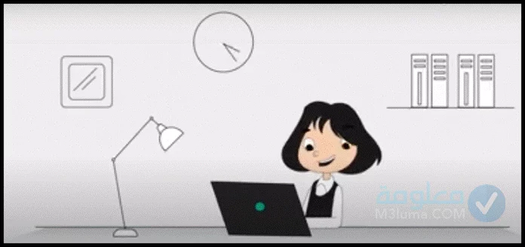

انتهى الدرس
ختاما
قومي بإستكمال مهامكِ الادائية في منصة مدرستي

